Slide 1



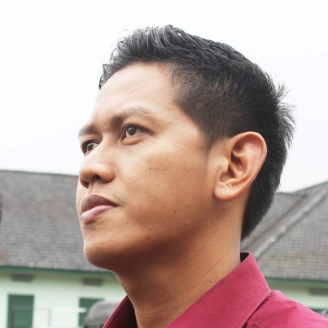
Keamanan Jaringan Komputer
e-Mail: tengkukhairil@uin-suska.ac.id
CEO of Information System Networking Club (ISNC)
Oleh: Tengku Khairil Ahsyar, S.Kom., M.Kom
Program Studi Sistem Informasi Fakultas Sains dan Teknologi UIN Suska Riau

Slide 2

Outline
Fakta-fakta
Isu-isu Keamanan Sistem
Statistik Keamanan Sistem
Klasifikasi Kejahatan Komputer
Pengelolaan Resiko (Risk Management)
Aspek-Aspek Keamanan Sistem
Istilah-istilah Dunia Cyber

Slide 3

“Sediakan payung sebelum hujan…“
“Pikirkanlah kerugian yang akan ditanggung setelah kejadian, dari pada berhemat yang berujung pemborosan…” (ayel, 2020)
Notes:
Tambahkan gambar bamper mobil dan mobil ketabrak…

Slide 4
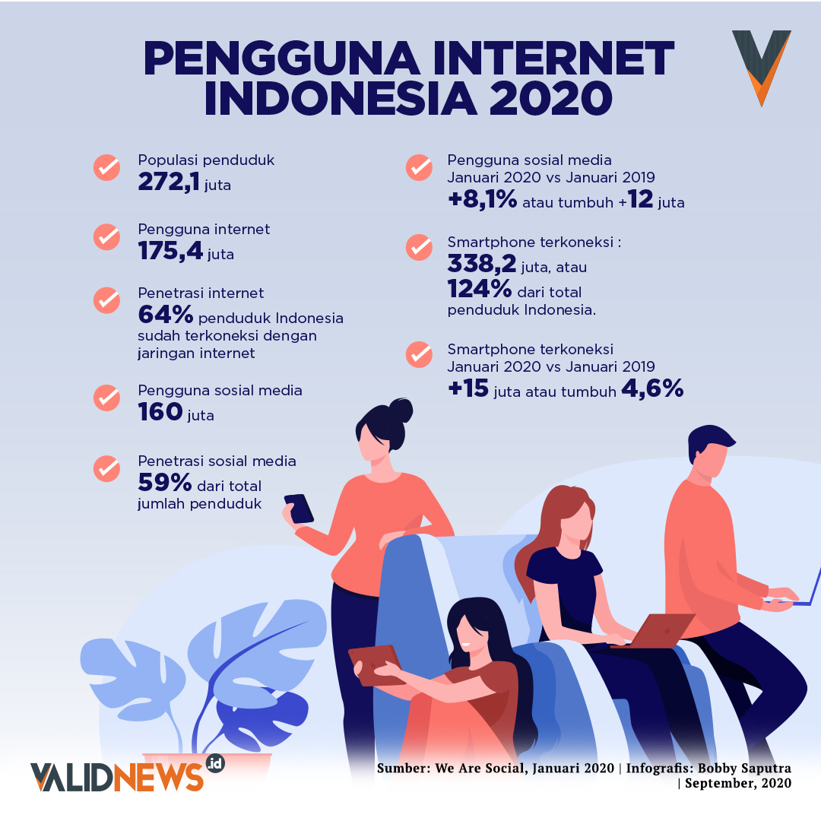
Pendahuluan
Kita sudah berada pada zaman “Information-based society”.
Masa Pandemic Covid-19, mengharuskan banyak orang utk mengakses internet.
Kemampuan mengakses dan menyediakan informasi secara cepat dan akurat menjadi sangat esensial bagi individu/organisasi.
Keamanan Sistem sering Kurang Mendapat Perhatian dari pemilik maupun pengguna sistem.
Jatuhnya informasi penting ke pihak lain dapat menimbulkan Kerugian bagi pemilik/pengguna informasi.
(Sumber: ValidNews)
Notes:
Poin 1 – Gambar information society
Poin 2 – Gambar Handphone sesuai kebutuhan
Poin 3 -

Slide 5
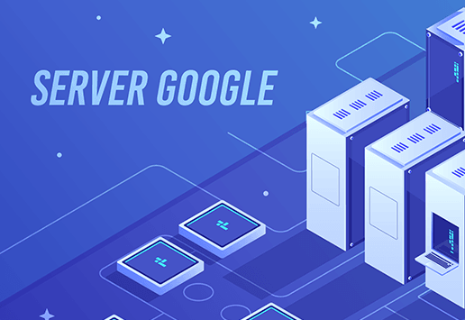
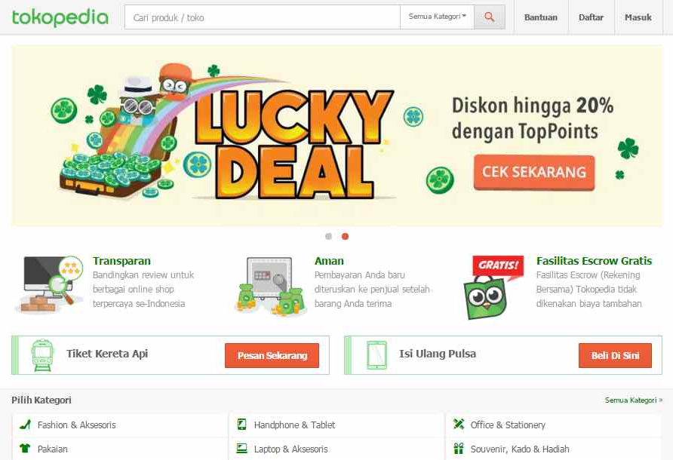

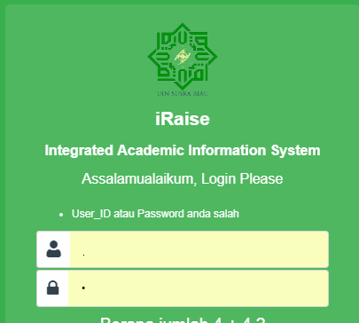
Bayangkan Jika…
Server Google down atau tidak dapat bekerja selama 1 jam, 1 hari, 1 minggu, 1 bulan, dll...
Nasabah mengetahui bank tempat ia menabung dihack…
iRaise Error pada saat pengisisan KRS,nilai, dll…
Tokopedia menampilkan harga yang salah, invoice tidak ada, dll…
“FAKTA”
Perusahaan banyak mementingkan “reducing cost” dan “improving competitiveness” dibandingkan melakukan “testing system”, meskipun harga perbaikan system ketika dirusak lebih mahal.

Slide 6
Masalah Keamanan Sistem Di Dunia Tempo Doloe
(1996) –FedCIRC melaporkan > 2500 insiden di sistem komputer yang disebabkan oleh adanya usaha untuk membobol sistem keamanan.
(1996) – FBI National Computer Crimes Squad memperkirakan kejahatan komputer yang terdeteksi kurang dari 15% dan hanya 10% dari angka itu yang dilaporkan.
(1997) – Penelitian oleh Perusahaan Deloitte Touch Tohmatsu menunjukkan bahwa dari 300 perusahaan di Australia, 37% pernah mengalami masalah keamanan sistem.
(1996) – American Bar Association menunjukkan bahwa dari 1000 perusahaan, 48% telah mengalami penipuan (computer fraud) dalam kurun 5 tahun terakhir.
(1996) – NCC Information Security Breaches Survey (Inggris) menunjukkan bahwa kejahatan komputer menaik 200% dari tahun 1995 ke 1996. Kerugian rata-rata US $30.000.
(1996-1997) – FBI melaporkan bahwa kasus persidangan yang berhubungan dengan kejahatan komputer meroket 950%, dengan penangkapan dari 4 ke 42.
Dll…

Slide 7
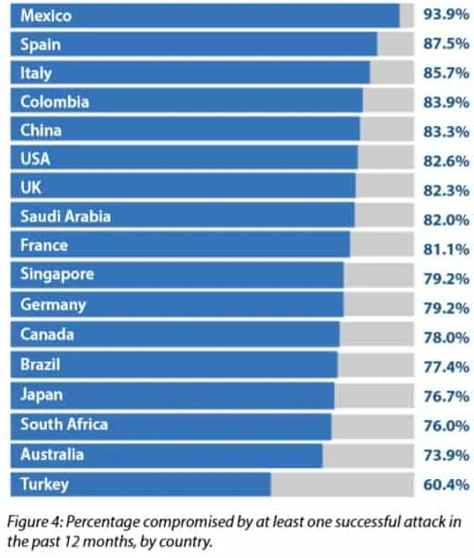
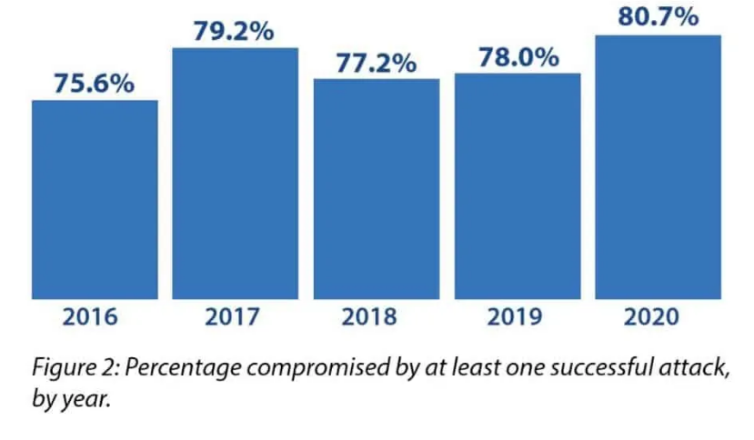
Statistik Serangan Kejahatan Maya Luar Negeri
Statistik serangan (Tahun 2020) yang berhasil dilakukan pertahun.
Kecepatan peretas dalam menyerang sistem dan jaringan dapat dilakukan selama 39 detik per serangan (University of Maryland)
Ternyata, 81% organisasi yang disurvei terpengaruh oleh serangan dunia maya yang sukses.
Sumber:
CyberEdge Group 2020 Cyberthreat Defense Report

Slide 8
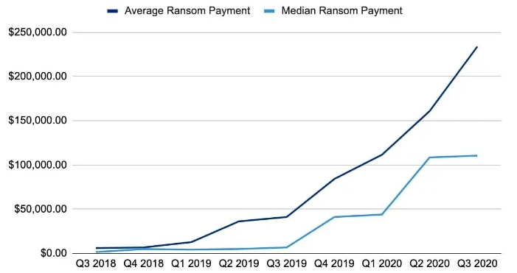
Ransomware Statistics 2020
Sumber: Coveware’s Q3 2020 Ransomware Marketplace report

Slide 9
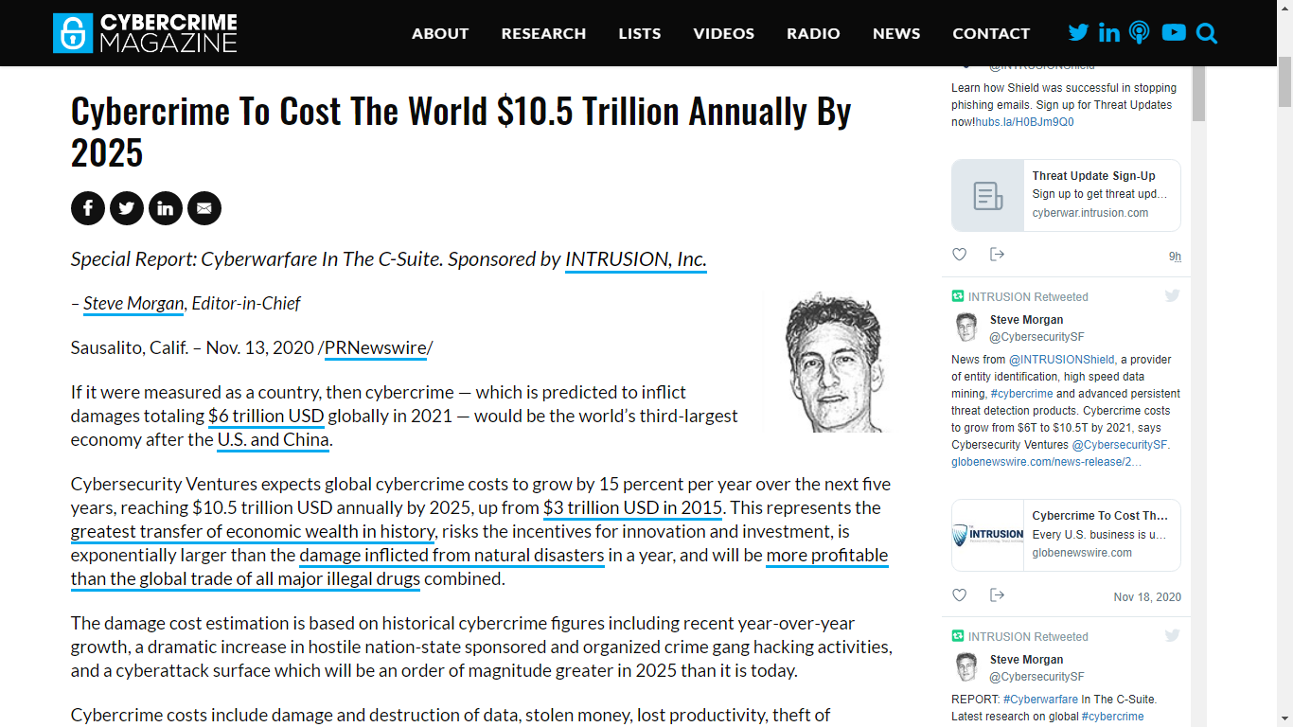
Statistik Serangan Kejahatan Maya Luar Negeri..
[Cybercrime Magazine]
“Kejahatan Dunia Maya Membebani Dunia $ 10,5 Triliun Setiap Tahun Pada 2025”
(Sumber: Cybercrime Magazine)

Slide 10
Masalah Keamanan Di Indonesia Tempo Doloe
Akhir Januari (1999) – Domain Timor Timur (.tp) diserang hingga hilang.
Januari (2000) – Cracker “Fabianclone” dan “Naisenodni” menyerang Bursa Efek Jakarta, BCA, Indosatnet, dll.
September dan Oktober (2000) – Cracker “Fabianclone” membobol Bank Lippo dan Bank Bali.
September (2000) – Polisi mendapat laporan dari luar negeri, adanya user Indonesia yang mencoba menipu user lain pada situs lelang eBay.
24 Oktober (2000) – Dua Warnet di Bandung di grebeg Polisi karena menggunakan account dialup curian dari ISP Centrin.
April (2001). Polling online Majalah Warta Ekonomi menunjukkan banyaknya pengunjung yang meragukan keamanan transaksi secara online.
16 April (2001) – Polisi meringkus Carder yang seorang Mahasiswa STIE Yogyakarta.
Juni (2001) – Situs klikbca.com disamarkan oleh orang yang tak dikenal.
Seorang Cracker Indonesia dengan nama HC tertangkap di Singapura ketika mencoba menjebol sebuah perusahaan di Singapura.
Daftar website Indonesia yang sudah dijebol di website www.2600.com dan alldas.de.
Notes:
Lokal A

Slide 11
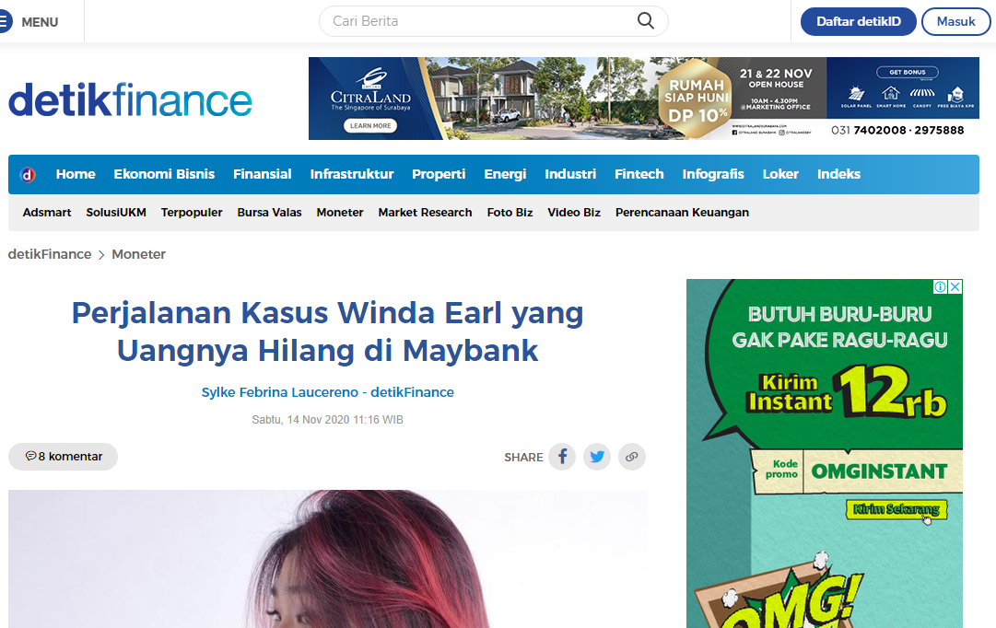
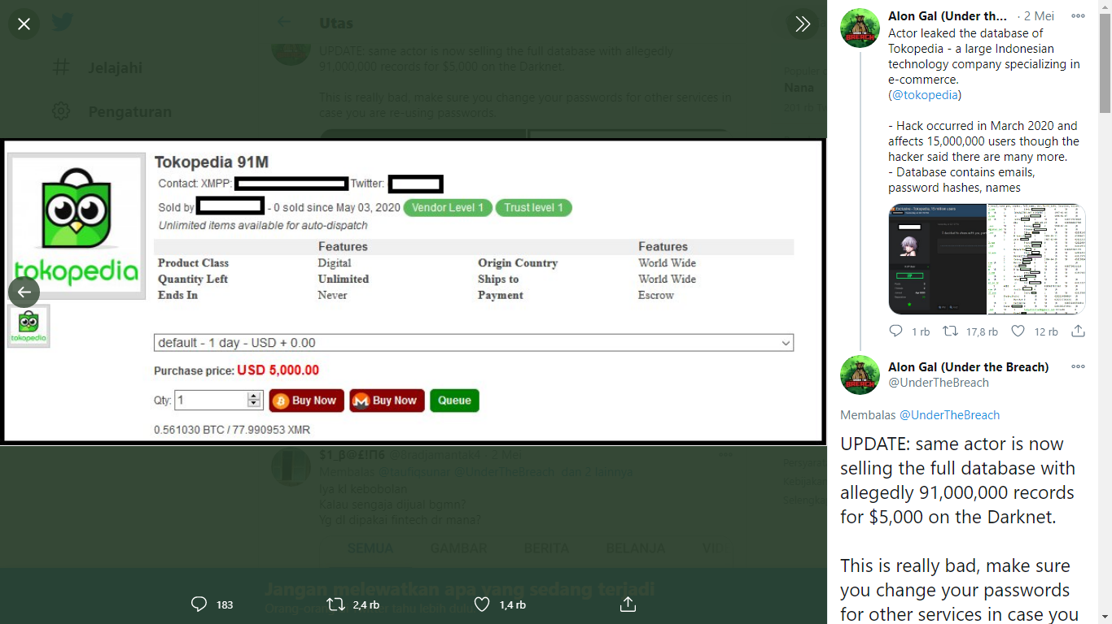
Isu-Isu Terkini
Tokopedia (3/5/20) → 15 juta akun Tokopedia dibobol. Pengamat mengatakan, total 91 juta akun sudah coba dijual di Dark Web senilai USD $ 5.000.
MyBank (11/2020) → Hilangnya uang nasabah (Winda Earl) atlet eSports di Maybank Indonesia senilai 22 M.
UIN Suska Riau → Portal Website UIN Suska Riau di Interface Hacking oleh orang luar.
iRaise → Perubahan nilai iRaise oleh mahasiswa SIF.

Slide 12
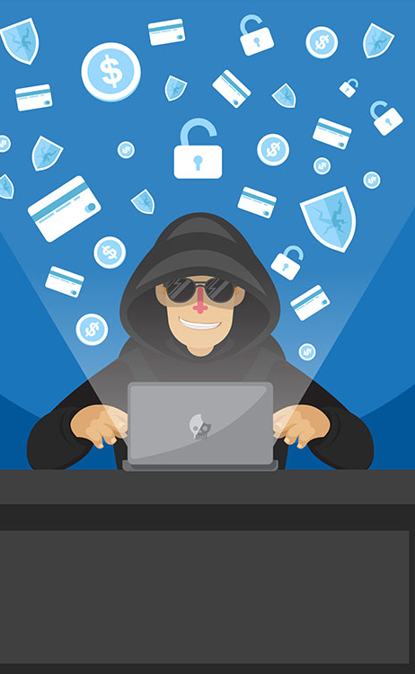
Jenis-Jenis Serangan Keamanan SI
Menurut W. Stallings, terdapat beberapa kemungkinan serangan:
Interruption: Serangan ditujukan kepada ketersediaan (availibility) dari sistem yang mengakibatan rusak/tidak tersedia. Contoh: DoS Attack.
Interception: Pihak tidak berwenang berhasil mengakses aset atau informasi dengan melakukan intersepsi. Contoh: penyadapan (wiretapping).
Modification: Pihak yang tidak berwenang tidak saja berhasil mengakses, akan tetapi mengubah (tamper) aset. Contoh: mengubah data/isi website.
Fabrication: Pihak yang tidak berwenang menyisipkan objek palsu ke sistem. Contoh: email palsu, website palsu.

Slide 13
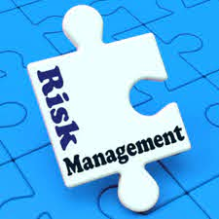
Pengelolaan Resiko (Risk Management)
Pengelolaan keamanan dapat dilihat dari sisi Pengelolaan Resiko.
Tiga komponen yang memberikan kontribusi kepada Risk:
Aset (Asset)
Kelemahan/Kerentanan (Vulnerabilities)
Ancaman (Threats)
Untuk menanggulanginya, dapat dilakukan dengan “Countermeasures” → usaha untuk mengurangi ancaman, kelemahan, dampak, dan mendeteksi kejadian yang tidak bersahabat, serta melakukan recovery.

Slide 14
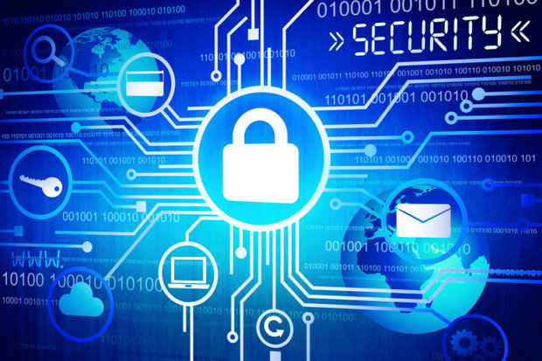
Aspek Keamanan Sistem
Melingkupi aspek-aspek:
Privacy
Integrity
Authentication
Availability
Access control
Non-repudiation
(Sumber: Garfinkel)

Slide 15
Privacy / Confidentialitiy
Inti utama aspek privacy atau confidentialitiy adalah usaha untuk menjaga informasi dari orang yang tidak berhak mengakses.
Privasi → Lebih kearah yang sifatnya pribadi bukan utk dipublis.
Confidentiality → berhubungan dengan data/info yang diberikan ke pihak lain untuk keperluan tertentu yang bersifat pribadi.
Contoh:
Privacy: e-mail user tidak boleh dibaca oleh administrator.
Confidentiality: data pribadi yang ingin diproteksi penggunaan dan penyebarannya. (Mis: nama ibu kandung).

Slide 16
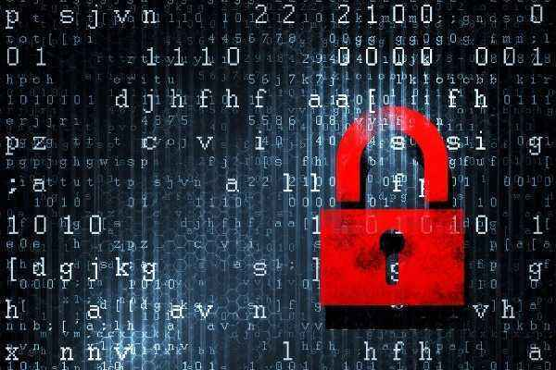
Integrity
Aspek yang menekankan bahwa informasi tidak boleh diubah tanpa seizin pemilik informasi. Solusinya dapat menggunakan enkripsi dan digital signature, dll.
Contoh: Seorang Admin tidak boleh melihat password client.

Slide 17
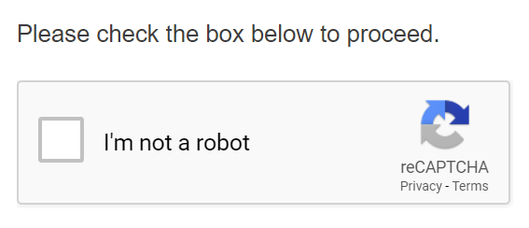
Authentication
Metode untuk menyatakan bahwa informasi betul-betul asli, orang yang mengakses atau memberikan informasi adalah benar yang dimaksud. Berhubungan dengan Access Control (pembatasan orang/sistem yang dapat mengakses informasi).
Contoh:
Penggunaan Password, Captcha, Biometric, Pertanyaan, dll.

Slide 18
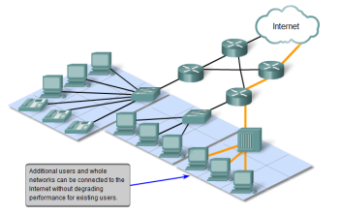
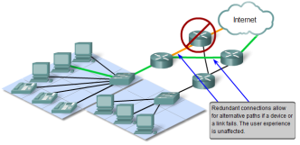
Availability
Berhubungan dengan ketersediaan informasi ketika dibutuhkan.
Contoh: serangan DoS → “Denial of Service Attack”, dimana server dikirimi permintaan palsu yang bertubi-tubi sehingga tidak dapat melayani permintaan lain atau bahkan sampai down, hang, crash. Contoh lain adalah “mailbomb”.
Fault Tolerance
Scalability

Slide 19
Availability: Fault Tolerance
Seluruh infrastruktur harus dapat terus berjalan tanpa ada gangguan.
Ketika ada gangguan, sistem harus tetap berjalan tanpa mengalami penurunan performa atau mati total.
Dapat dilakukan dengan cara:
Redundancy → duplikasi jalur, atau perangkat yang digunakan.
Failover Cluster → Kumpulan device yang saling terhubung ketika salah satu mati, maka yang lain menunggu trigger dan mengambil alih.
Load Balancing → kumpulan device yang menyeimbangkan beban kerja dalam mengelola proses.

Slide 20
Availability: Scalability
Bagaimana menjaga performa agar tidak berkurang ketika melakukan ekspansi system.
Misal:
Perombakan jaringan atau penambahan user yang dilakukan oleh Google.

Slide 21
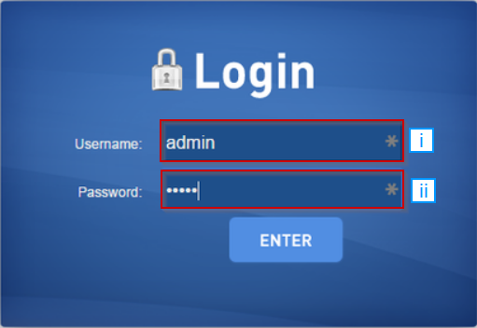
Access Control
Berhubungan dengan cara pengaturan akses atau pembatasan orang/sistem yang dapat mengakses informasi.
Biasanya berhubungan dengan klasifikasi data (public, private, confidential, top secret) & user, mekanisme authentication.
Contoh: Penggunaan kombinasi userid / password atau dengan menggunakan mekanisme lain (seperti kartu, biometrics).

Slide 22
Non-repudiation
Aspek ini menjaga agar seseorang tidak dapat menyangkal telah melakukan sebuah transaksi.
Contoh: Pemilik Toko Online tidak bisa menyangkal bahwa seseorang telah berbelanja di toko tersebut karena ia dapat menunjukkan Invoice.
Penggunaan digital signature, certifiates, dan teknologi kriptografi secara umum dapat menjaga aspek ini. Akan tetapi hal ini masih harus didukung oleh hukum sehingga status dari digital signature itu jelas legal.

Slide 23
Macam-macam Istilah Keamanan
Hacker & Cracker
Phreaker
Denial of Service Attack (DoS)
Distributed Denial of Service attack (DDoS)
Brute Force Attack
Back Door
Trojan
Logic Bomb
Adware
Bot
Botnet
Klon Phishing
Keystroke Logging
Buffer Overflow
Spoofing
SQL, PHP Injection
Land Attact, DLL
Sniffer

Slide 24
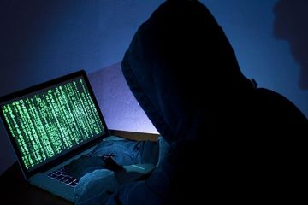
Hackers, Crackers dan Etika
Guy L. Steele, et al., The Hacker’s Dictionary:
Seseorang yang senang mempelajari secara detail sistem komputer dan bagaimana mengembangkan kemampuannya. Berbeda dengan kebanyakan pengguna komputer, yang lebih suka mempelajari hanya dalam jumlah minimum yang diperlukan.
Orang yang membuat program dengan antusias atau yang menyukai pemrograman daripada berteori tentang pemrograman.
Concise Oxfor English Dictionary:
Seseorang yang atau sesuatu yang meretas atau memotong dengan kasar.
Seseorang yang menggunakan komputer untuk hobi, khususnya untuk mendapatkan akses data yang tidak sah.

Slide 25
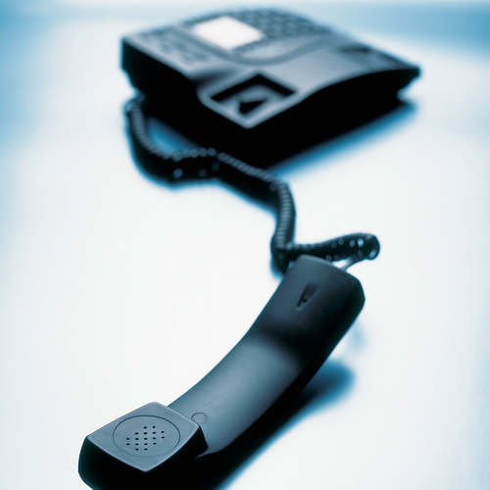
Phreaker
Dianggap sebagai hacker komputer asli dan melakukan dengan cara masuk ke jaringan telepon secara ilegal dan membuat panggilan gratis ke penerimanya atau mengarahkan penerima telepon untuk menekan saluran telepon.
Biasanya mengatasnamakan instansi yang terpercaya.

Slide 26
Denial of Service Attack (DoS)
Merupakan serangan yang ditujukan untuk membuat server dan resource network menjadi tidak tersedia bagi para penggunanya tidak dapat menjalankan fungsinya dengan baik.
Biasanya pengguna tidak dapat mengakses secara langsung komputer yang sudah terkena serangan DoS.
Penyerang biasanya membuat traffic di jaringan sangat penuh dengan data atau membanjiri dengan banyak request terhadap layanan sehingga jaringan yang terdaftar tidak dapat melalui traffic tersebut.

Slide 27
Distributed Denial of Service attack (DDoS)
Merupakan salah satu jenis serangan DoS yang menggunakan banyak host penyerang untuk menyerang host target dalam jaringan.
Cara kerja membanjiri traffic yang ada dengan meningkatkan dan mengulang serangan beberapa kali menggunakan beberapa komputer sekaligus, sehingga langsung mengakibatkan jaringan tidak dapat berguna sama sekali atau mencegah pengguna valid untuk dapat mengakses layanan dengan mudah.

Slide 28
Brute Force Attack
Merupakan serangan yang dilakukan untuk membobol password dengan cara mencoba memasukkan semua kemungkinan password yang ada sampai akhirnya menemukan password yang tepat.
Menggunakan algoritma dengan menggabungkan huruf, angka, dan simbol agar bisa menghasilkan password yang tepat.
Menyerang system yang lemah akan keamanan autentikasi.

Slide 29
Back Door
Biasa disebut “Pintu Perangkap”.
Merupakan sebuah catatan tersembunyi di software dan dapat melewati langkah-langkah keamanan secara mudah seperti login.
Digunakan untuk mengakses sistem, aplikasi, serta jaringan tanpa harus melewati proses autentikasi.
Salah satu cara agar dapat mengambil akses sistem secara paksa.
Dapat disisipkan dalam kode sistem ataupun program.
Bagi Programmer, menjadi salah satu solusi ketika ingin mendapatkan akses khusus untuk masuk ke dalam program yang dikembangkan.

Slide 30
Adware
Gabungan dari kata “ad” → “iklan” serta “ware” → perangkat
Sebuah program iklan yang memiliki fungsi menguntungkan banyak pihak. Namun, saat ini adware memiliki pengertian lain dan menjadi sumber utama malware yaitu perangkat lunak yang berbahaya.
Adware biasanya hanya akan mengganggu penggunanya dengan menampilkan iklan saja dan membuat pengguna tidak akan tahu bahwa produk adware sudah terpasang di PC nya.

Slide 31
Bot
Merupakan program yang dirancang untuk mengotomatisasi tindakan sehingga bisa dilakukan berulang-ulang kali untuk mencapai tingkat yang lebih tinggi.
Biasanya digunakan sebagai tools untuk otomatisasi proses, sehingga dapat mengerjakan banyak tugas.
Memiliki fungsi untuk menghitung kuantitas atau jumlah interaksi yang terjadi.

Slide 32
Botnet
Merupakan jaringan yang terdiri atas komputer-komputer (puluhan/ratusan/ribuan) yang terinfeksi malware.
Dikendalikan oleh salah satu pihak tanpa sepengetahuan penggunanya dari jarak jauh atau dengan menggunakan bot.
Bertujuan untuk menguasai akses sepenuhnya pada banyak komputer sehingga dapat melakukan apa saja terhadap komputer tersebut.
Biasanya digunakan untuk mengirim spam atau serangan-serangan terhadap suatu layanan.

Slide 33
Buffer Overflow
Merupakan kesalahan yang terjadi ketika banyaknya data yang ditulis ke blok memori sehingga bisa menimbulkan input yang kelebihan muatan.
Membuat memori tidak dapat mengalokasikan data sesuai kapasitasnya.
Dapat menyebabkan attacker memanfaatkan kesempatan untuk menindih data pada program yang sedang dijalankan dan mengambil alih kontrol program untuk dieksekusi.
Biasanya terjadi karena kelemahan bahasa pemrograman C, C++, Fortran, dan Assembly yang melakukan pengecekan batas input secara manual dan tidak otomatis.
Dapat membuat crash atau kerusakan pada program karena attacker membuat koding yang merusak program.

Slide 34
Clone Phishing
Sebuah modifikasi dari Phishing yang sudah ada.
Dengan menggunakan email resmi dan link palsu, dapat membuat penerimanya tertipu sehingga informasi pribadi bisa tersebar dan mudah diakses oleh penyerang.

Slide 35
Keystroke Logging
Merupakan proses pelacakan tombol yang ditekan pada computer
Sebenarnya memiliki fungsi melindungi kata sandi dan data penting lainnya jika sistem operasi pada komputer crash.
Namun, terkadang keystroke logging dapat disalahgunakan penggunaannya seperti pencurian informasi pribadi yang bersifat sangat sensitif seperti nomor kartu kredit, kata sandi, email, informasi mengenai perbankan, dan lain-lain.

Slide 36
Logic Bomb
Dapat menyerang masuk ke dalam sistem dan memicu aksi berbahaya ketika kondisi tertentu terpenuhi.
Menempel pada suatu program yang sudah disetting meledak ketika suatu kondisi sudah terpenuhi yang dapat mengakibatkan bomb tersebut mengubah atau menghapus data-data dan bisa menyebabkan kerusakan atau mesin berhenti.

Slide 37
Trojan
Merupakan sebuah program jahat yang menyamar dan terlihat seperti sebuah program yang baik-baik saja yang tidak akan merugikan.
Dirancang untuk menghancurkan serta mencuri file penting yang ada pada sistem komputer.
Ciri-ciri, ketika CPU muncul kenaikan penggunaan yang tidak jelas dan mencurigakan, proses melambat, dan dapat pula mengakitakan crash secara berkala, maka berkemungkinan disebabkan oleh trojan.
Kegagalan sistem dan bertambahnya spam pada komputer seperti iklan, pop-up, dll merupakan suatu ciri bahwa adanya trojan adware.

Slide 38
Spoofing
Merupakan cara yang digunakan agar bisa mendapatkan akses masuk ke komputer tanpa harus meminta izin.
Biasanya dengan mengirimkan pesan terlebih dahulu ke komputer dengan alamat IP sehingga menunjukkan bahwa pesan tersebut merupakan pesan yang benar karena dari host yang terpercaya.
Salah satu cara untuk pencegahan spoofing yaitu dengan SSL.

Slide 39
SQL Injection
Melakukan dengan cara memanfaatkan kelemahan penerapan code pada saat develop system.
Biasanya menyerang form-form input yang lemah akan keamanan.
Dapat dilakukan jika script yang diterapkan dapat dieksekusi dengan menggunakan logika “or”.

Slide 40
Sniffer
Merupakan program yang dapat digunakan untuk menyadap data dan informasi melalui jaringan komputer.
Di tangan seorang admin, program sniffer sangat bermanfaat untuk mencari (debug) kesalahan di jaringan atau untuk memantau adanya serangan.
Di tangan cracker, program sniffer dapat digunakan untuk menyadap password (jika dikirimkan dalam bentuk clear text).

Slide 41
Vandalism
Menurut Kamus KBBI:
Perbuatan merusak dan menghancurkan hasil karya seni dan barang berharga lainnya secara kasar dan ganas.

Slide 42
Kriteria Keamanan yang Harus Diperhatikan
Akses kontrol sistem yang digunakan.
Telekomunikasi dan jaringan yang digunakan.
Pengembangan sistem aplikasi yang digunakan.
Cryptography yang diterapkan.
Arsitektur sistem informasi yang diterapkan.
Pengoperasian dan tata letak fisik dari sistem yang ada.
Risk Management, Busineess Continuity Plan (BCP) dan Disaster Recovery Plan (DRP).
Kebutuhan Hukum, bentuk investigasi dan kode etik yang diterapkan.

Slide 43
Tips Menjaga Keamanan Sistem
Tidak mempublikasi informasi-informasi yang bersifat pribadi/rahasia.
Menyimpan data-data penting kedalam beberapa perangkat penyimpanan yang aman dan memberikan proteksi.
Tidak meminjamkan perangkat-perangkat penting kepada orang lain tanpa melakukan pengawasan.
Tidak membuka atau mengklik icon, file, folder, gambar, atau link yang tidak dikenali.
Menggunakan Password yang berbeda, dengan konsep “mudah diingat, namun sulit untuk ditebak” dan tidak menyimpannya di browser (cookie).
Jika belanja online, pastikan proses pembayaran sudah benar-benar aman.
Hindari penggunaan software bajakan sebisa mungkin.
Gunakan Addon/Ekstensi Ad Blocker di Browser.
Melakukan update sistem secara berkala.
Menginstall Antivirus jika perlu dan melakukan scanning sebelum membuka isi sebuah drive/data.

Slide 44

Sumber Referensi:
https://inet.detik.com/security/d-5000403/siapa-hacker-yang-bobol-data-jutaan-akun-tokopedia
https://www.comparitech.com/vpn/cybersecurity-cyber-crime-statistics-facts-trends/
https://cybermap.kaspersky.com/stats
https://www.assuresign.com/blog/electronic-signatures-vs-digital-signatures/
https://cybersecurityventures.com/hackerpocalypse-cybercrime-report-2016/
https://www.oreilly.com/security/free/
https://www.onlineprogrammingbooks.com/it-security/
Managing Risk and Information Security - https://link.springer.com/book/10.1007%2F978-1-4842-1455-8
Budi Raharjo

Slide 45
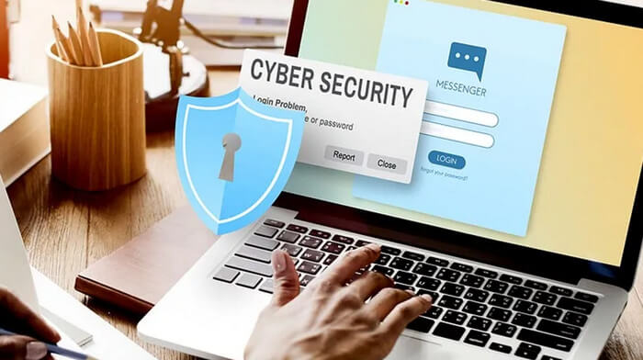

Slide 46
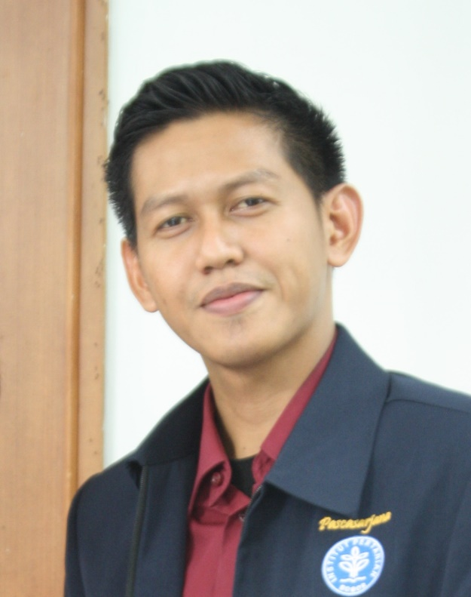

Thanks...
See u next time... Semoga Bermanfaat…

